Slide 1
Папье-маше
Выполнила : Самбуева Р.С.

Slide 5
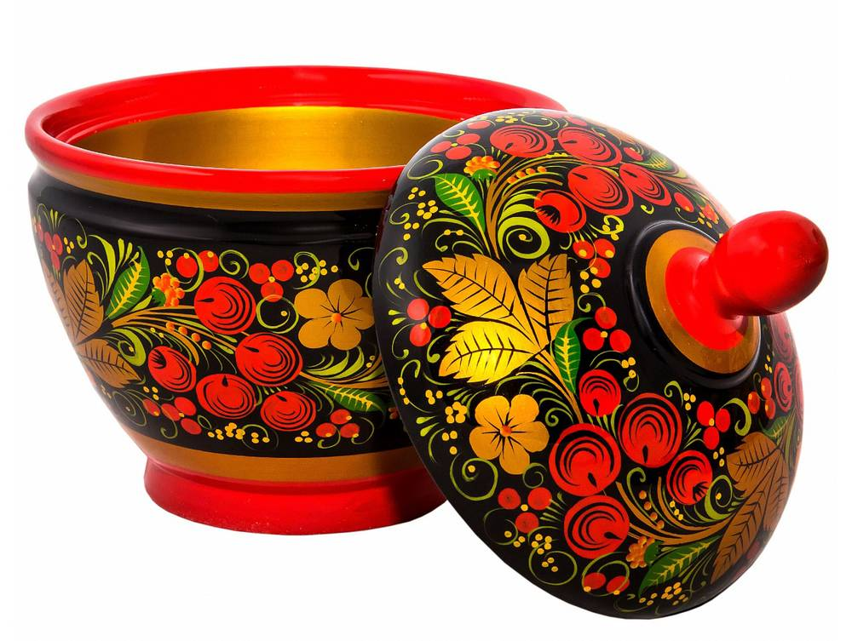
«Хохлома» -это декоративная роспись деревянной мебели или посуды золотистыми, зелеными и красными красками на черном фоне.

Slide 6
Элементы хохломской росписи

